Slide 1

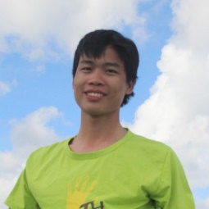
IDE, ENVIRONTMENT & DEVELOPER TOOLS
Nhữ Bảo Vũ
github.com/vunb
blog.vndemy.com
edumall.vn/users/vunb

Slide 2
Agenda
Visual Studio Code
Git & Github
NodeJS, NPM & TypeScript.

Slide 3
Visual Studio Code
https://code.visualstudio.com/
Extensions:
Angular 7 Snippets
Beautify
Gitlens
EditorConfig for VS Code
Debugger for Chrome
TSLint
Notes:
10 năm để master và trở thành full-stack developer.

Slide 4
Git & Github
Free private & public: https://github.com/
Các lệnh cơ bản:
Git clone
Git status
Git commit
Git pull
Git push
Git checkout
Notes:
10 năm để master và trở thành full-stack developer.

Slide 5
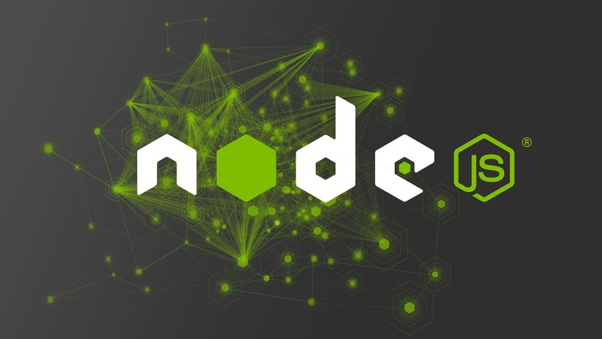

Slide 6
Node.js wtf
Node.js là một nền tảng (platform)?
10 tuổi, từ 2009
Core của Node.js được viết hầu hết bằng C++
Node.js tạo ra được các ứng dụng có tốc độ xử lý nhanh, realtime thời gian thực
Node.js áp dụng cho các sản phẩm có lượng truy cập lớn, cần mở rộng nhanh, cần đổi mới công nghệ, …
Notes:
10 năm để master và trở thành full-stack developer.

Slide 7
Node.js Applications
Websocket server
Fast File Upload Client
Ad Server
Cloud Services
RESTful API
Any Real-time Data Application
Development Tools for Front-end?
Notes:
10 năm để master và trở thành full-stack developer.

Slide 8
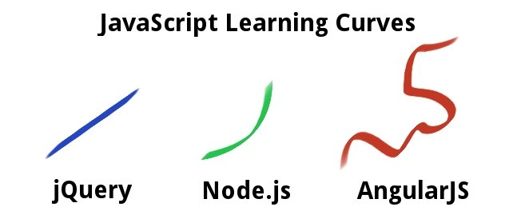
Hiểu biết sai lầm về Node.js
Web framework
Ngôn ngữ lập trình
Single thread process
Node.js dễ học?
Notes:
10 năm để master và trở thành full-stack developer.

Slide 9
Ưu điểm
Cơ chế hướng sự kiện event-driven, kiến trúc non-blocking I/O.
Giao tiếp và xử lý toàn bộ dữ liệu JSON
Xây dựng ứng dụng web nhanh, nhẹ
Tiếp nhận một lượng lớn Requests
Ứng dụng web real-time
Nhiều framework đã phát triển: Sails.js, Nest.js
Đa nền tảng, cộng đồng lớn: Mac, Linux, Win
Viết bằng Javascript, Typescript, …
Notes:
10 năm để master và trở thành full-stack developer.

Slide 10
Nhược điểm
Không dùng cho các ứng dụng tốn tài nguyên
Cần kinh nghiệm và sự kiên trì
Cá nhân mất 4-8 tháng để thành thạo, teamwork từ 3-6 tháng.
var http = require("http"); http.createServer(function (request, response) {
response.writeHead(200, { 'Content-Type': 'text/plain' });
response.write('Hello World!'); response.end(); }).listen(8080);
console.log("Server running!");
Notes:
10 năm để master và trở thành full-stack developer.

Slide 11
Các lệnh cơ bản
node app.js
Npm:
Init
Install
Start
Test
Run
--dev
Notes:
10 năm để master và trở thành full-stack developer.

Slide 12
Tham khảo
https://nodejs.org/en/docs/
Tài liệu: https://github.com/vunb/hoidap-nodejs/tree/master/ebooks
Notes:
10 năm để master và trở thành full-stack developer.

